Slide 1
GT Planejamento Estratégico Ciclo 2014-2015
Equipe de Trabalho:
Secretaria da Controladoria Geral do Estado de Pernambuco – PE (Coordenação)
Secretaria da Controladoria e Transparência do Município de Fortaleza - CE
Controladoria Geral de Vitória – ES
Auditoria Geral da Bahia - BA
Patrocinadores:
Gustavo Úngaro, Paulo Roberto Amoras e Fellipe Mamede

Slide 2
Agenda:
Etapas do Projeto de Planejamento Estratégico ciclo 2014-2015
Universo em análise
Aplicação da Técnica S.W.O.T (F.O.F.A)
Sugestões de Melhorias
Sugestões de Temas (por Agenda)
Próximos passos
Painel de Controle

Slide 3
Etapas para a Elaboração do Plano Estratégico Ciclo 2014 -2015
Dez/13
Reunião do GT [Etapa 1]
Jan/14
Submissão do Plano de Projeto para aprovação pela Presidência [Etapa 4]
Fev/14
Elaboração da Pesquisa [Etapa 5]
Criação do Plano do Projeto [Etapa 1]
Aprovação do Plano de Projeto [Etapa 4]
Mar/14
Realização da Pesquisa com Presidência e Membros do CONACI [Etapa 5,6, 7]
Apresentação dos resultados preliminares ao CONACI (11º RT)
Submissão do formato da pesquisa para aprovação da Presidência [Etapa 5]
Diagnóstico Organizacional [Etapa 2]
Decisão pela manutenção dos Eixos do Planejamento: Político, Operacional e Técnico [Etapa 3]
Apresentação de ferramenta de monitoramento utilizada por Pernambuco (11ª RT)

Slide 4
Universo em análise

Slide 5
Membros
Membros não filiados
Controladoria Geral do Município de Manaus – AM
Controladoria Geral do Município de Salvador – BA
Controladoria Geral do Município de Goiânia – GO
Controladoria Geral do Município de São Luís – MA
Secretaria Municipal de Planejamento, Finanças e Controle – MS
Controladoria Geral do Município de Cuiabá – MT
Controladoria Geral do Município de Ibirité – MG
Controladoria do Município de Curitiba – PR
Controladoria Geral de Controle Interno de Teresina – PI
Secretaria Municipal da Fazenda de Porto Alegre – RS
Controladoria Geral do Município de Boa Vista – RR
Secretaria de Controle Interno do Município de Aracaju – SE
Secretaria de Transparência e Controle Interno – TO

Slide 6
Membros x Respostas
37 solicitações enviadas pelo GT

Slide 7
Priorização das Agendas

Slide 8
Aplicação da Técnica S.W.O.T (F.O.F.A) Resultados Encontrados

Slide 9
Premissas:
Não foi feito qualquer juízo de valor sobre as respostas;
Não houve alteração dos termos ou da frase utilizada na resposta, a menos que houvesse necessidade de contextualização;
A consolidação contêm todos os itens respondidos;
Repetição ou coincidência de respostas foram agrupadas;
Na consolidação das respostas, não houve identificação de quem relatou o problema.

Slide 10
Diagnóstico SWOT
FORÇAS
Bom relacionamento entre os membros e forte interação política
Atuação coletiva e centralizada entre os membros e baixíssima influência político-partidário
Reunião de atores diversos, com o mesmo objetivo
Alta representatividade e capilaridade entre os órgãos
A boa integração dos membros do CONACI e a alta socialização das ações desenvolvidas pelos diversos órgãos de controle
Boa credibilidade
O grupo tem um forte viés técnico-político com influência junto a autoridades superiores (Governadores, Prefeitos) e parlamentares, bem como junto aos demais órgãos de controle

Slide 11
Diagnóstico SWOT
OPORTUNIDADES (1/2)
Aproveitar a tecnologia para intensificar o relacionamento virtual entre o CONACI e órgãos de Controle
Aproveitar o momento eleitoral para buscar o comprometimento dos candidatos com a causa “Controle Interno”, propondo temas como transparência pública, fortalecimento do controle interno e combate à corrupção nos plano de governo dos candidatos
Buscar apoio político para as ações do CONACI já que os membros tem forte viés político-técnico, com foco no atingimento da estratégia
Aproveitar o atual movimento social, pela moralização da política, transparência e da gestão pública bem como divulgar os trabalhos demonstrando a importância do Controle Interno
Ampliar a participação em eventos parceiros, enviando representantes e convidá-los para eventos do CONACI
Aproveitar a interação com os diversos órgãos/instituições (Congresso Nacional, ONG Contas Abertas, Instituto Ethos, Associação Brasileira de Ouvidores) para seu fortalecimento

Slide 12
Diagnóstico SWOT
OPORTUNIDADES (2/2)
Interagir com instituições financeiras que tenham linhas de financiamento para apoiar as ações de controle interno
Promover o reconhecimento do CONACI por meio de Lei Federal, a exemplo de diversos conselhos existentes

Slide 13
Diagnóstico SWOT
FRAQUEZAS (1/2)
Baixas ações integradas para aperfeiçoar os Sistemas (TI) ou novas tecnologias de Controle
Falta de praticidade dos encontros e discussões superficiais sobre muitos temas
Site do CONACI deficiente
Falta de continuidade de projetos ou demora para conclusão (PROMOIN, PEC 45, Manual), além de grande dificuldade para encontros presenciais em GTs
Estrutura administrativa do CONACI restrita ou ausente, com sobrecarga de trabalho pelo acúmulo de funções pelos titulares
Instabilidade dos titulares nos cargos, principalmente em épocas eleitorais (carreira própria)
Falha na comunicação Interna
Ausência de instrumentos eficazes que evitem a inadimplência dos membros
Falta de continuidade estratégica da gestão

Slide 14
Diagnóstico SWOT
FRAQUEZAS (2/2)
Falta de integração técnica
Ausência de suporte técnico aos membros
Dificuldade na efetiva participação presencial dos membros nas reuniões ( longas distâncias, custo de deslocamento e respectiva adequação de agenda)
Grande parte dos membros se compromete com uma atividade durante a reunião do Conselho, e, após, não concluem
Relativa participação dos membros fora das Reuniões Técnicas e Grupos de Trabalho
As responsabilidades e atividades dos membros junto aos seus Órgãos lhes exigem atenção prioritária e imediata, despriorizando ações do CONACI

Slide 15
Diagnóstico SWOT
AMEAÇAS
Falta de vontade política em divulgar os problemas de cada Estado ou Município
Falta de Autonomia e Independência, a exemplo dos membros que não são Órgãos de controle
Ano reduzido para tomada de ações: Copa do Mundo e calendário eleitoral encurtando o período legislativo

Slide 16
Sugestões de Melhorias

Slide 17
Sugestões de MELHORIAS
AÇÕES
Organizar uma pauta técnica detalhada incluindo em todas reuniões um ponto específico para troca de experiências práticas
Ponderar contexto, oportunidade e o momento na priorização dos GTs
Fixar as atenções em poucos temas de cada vez, esgotando os assuntos a serem tratados
Propor termos de acordo entre os órgãos de controle que incentivem a troca de informações, na prática
Intensificar ações junto às capitais dos Estados para integrarem o Conselho
Fortalecer a atuação do conselho
Aprimorar as funcionalidades do site do CONACI
Fortalecer as melhores Práticas e o relacionamento com Tribunais de Contas

Slide 18
Sugestões de MELHORIAS
AÇÕES
Reforçar a Secretaria Executiva através da contratação de equipe mínima para tratar, exclusivamente, assuntos do CONACI
Fortalecer a Secretaria Executiva do CONACI, para que funcione como um “Escritório de Gestão de Projetos”, acompanhando e monitorando a execução dos trabalhos demandados
Secretaria Executiva do CONACI deve priorizar a dinamização da rede (compartilhamento de ferramentas e informações)
Solicitar a divulgação de ações por meio dos membros e dinamizar a interação no site
Promover campanhas publicitárias que divulguem a atuação do CONACI
Divulgar e fazer compreender nosso papel para a Sociedade
Produzir periódicos com matérias em todos os Estados relativas ao Controle Interno

Slide 19
Sugestões de MELHORIAS
AÇÕES
Ampliar agenda política
Implantar Câmaras Técnicas Setoriais (CONACI setoriais) para discussão e inserção das atividades dos atuais Grupos de Trabalho nessas Câmaras
Realizar processo de planejamento estratégico para ciclos de 4 anos, revisado a cada 2 anos
Firmar parcerias técnicas com as demais instâncias de controle interno e externo de suas respectivas unidades federativas, a exemplo de Controladorias Estaduais e Municipais, TCE, TCU, MPPE, Poder Judiciário e a Academia, entre outros
Ampliar filiação para abarcar municípios com população superior a 250.000 habitantes
Fomentar o uso de web-conferências
Criar uma marca padrão de filiação ao CONACI e estimular o uso desta marca nos documentos oficiais de cada órgão

Slide 20
Sugestões de MELHORIAS
AÇÕES
Nomear um substituto ao titular do CONACI componente de Grupo Técnico
Dar prazo para conclusão dos projetos em andamento

Slide 21
Sugestão de Temas (por Agenda)

Slide 22
Sugestões de temas
AGENDA POLÍTICA
1. PEC nº 45/2009
2. Programa de Modernização dos Órgãos de Controle Interno - PROMOIN
3. Fomento à implementação da Lei Anticorrupção
4. Fortalecimento do Controle Interno a nível nacional
5. Relação institucional com os órgãos de controle externo (TCE, MP, TCU, Poder Judiciário)
6. Reconhecer o CONACI por meio de Lei Federal, a exemplo de diversos Conselhos existentes (CONSAD,CONFAZ, entre outros)

Slide 23
Sugestões de temas
AGENDA TÉCNICA (1/3)
1. Padronização de Normas e Procedimentos Gerais e Técnicos (Relatório de Auditoria, Auditoria Governamental, por exemplo)
2. Padronização mínima dos pilares/eixos do Controle Interno no Brasil
3. Fortalecimento da atuação em Auditoria Governamental
4. Transparência Pública, Controle Social e CONSOCIAL
5. Implementação da LAI (intensificar)
6. Prevenção e Combate à Corrupção
7. Gastos Públicos - Qualidade e efetividade da prestação de serviços públicos
8. NBCASP e Sistemas de Custos

Slide 24
Sugestões de temas
AGENDA TÉCNICA (2/3)
9. Matriz de Risco
10. Ação do Controle Interno e o sigilo fiscal
11. Apoio aos gestores públicos por meio do fortalecimento/priorização da macro-função Controladoria (Orientação, Informações Estratégicas, Racionalização de Gastos, etc.)
12. Estudos e Orientação do CONACI sobre: Planejamento estratégico dos órgãos de controle e Gestão por Resultados
13. Controle Interno Preventivo
14. Política de capacitação dos Técnicos dos órgãos do CONACI – Reciclagem e Especialização
15. Código de Ética

Slide 25
Sugestões de temas
AGENDA TÉCNICA (3/3)
16. “Ampliação do Desenvolvimento Institucional dos Órgãos de Controle”, com foco em acompanhamento na tramitação de legislação que fortaleça o sistema de controle interno público
17. Criação de Banco de Preços Unificado

Slide 26
Sugestões de temas
OPERACIONAL – PAUTA PERMANENTE
1. Diagnóstico de estrutura e de pessoal
2. Unificação dos relatórios de atividades
3. Sistemas que possam ser compartilhados
4. Boas práticas - cases
5. Discussão sobre a implantação das novas Normas Brasileiras de Contabilidade Aplicadas ao Setor Público
6. Fomentar a criação de Unidades de Inteligência nos entes federados
7. Ferramentas e técnicas relacionada a auditorias de Obras e Serviços de Engenharia e de Sistemas

Slide 27
Próximos Passos

Slide 28
Etapas para a Elaboração do Plano Estratégico Ciclo 2014 -2015
Abril/14
Avaliar sugestões e temas (Resp: Presidência)
Mai/14
Estabelecer Planos de Ação do Planejamento Estratégico 2014-2015 [Etapa 8] (Resp: Presidência)
Disponibilizar ações em ferramenta eletrônica [Etapa 9] (Resp: GT)
Nomear Responsável pelo monitoramento das ações do P.E. CONACI 2014-2015 [Etapa 10] (Resp: Presidência)
Elaborar em conjunto os Planos de Ação para inclusão de responsáveis - 5W2H – O que, Onde, Quando, Como,Porque, Quem e Quanto? (Resp: GT e Presidência)
Realizar priorização utilizando Matriz G.U.T – Gravidade, Urgência e Tendência (Resp: Presidência)
Decisão da Ferramenta eletrônica para o Monitoramento do P.E. CONACI (Resp: Presidência)

Slide 29
Painel de Controle SCGE-PE
http://www2.paineldecontrolescge.pe.gov.br/web/scge/login

Slide 30
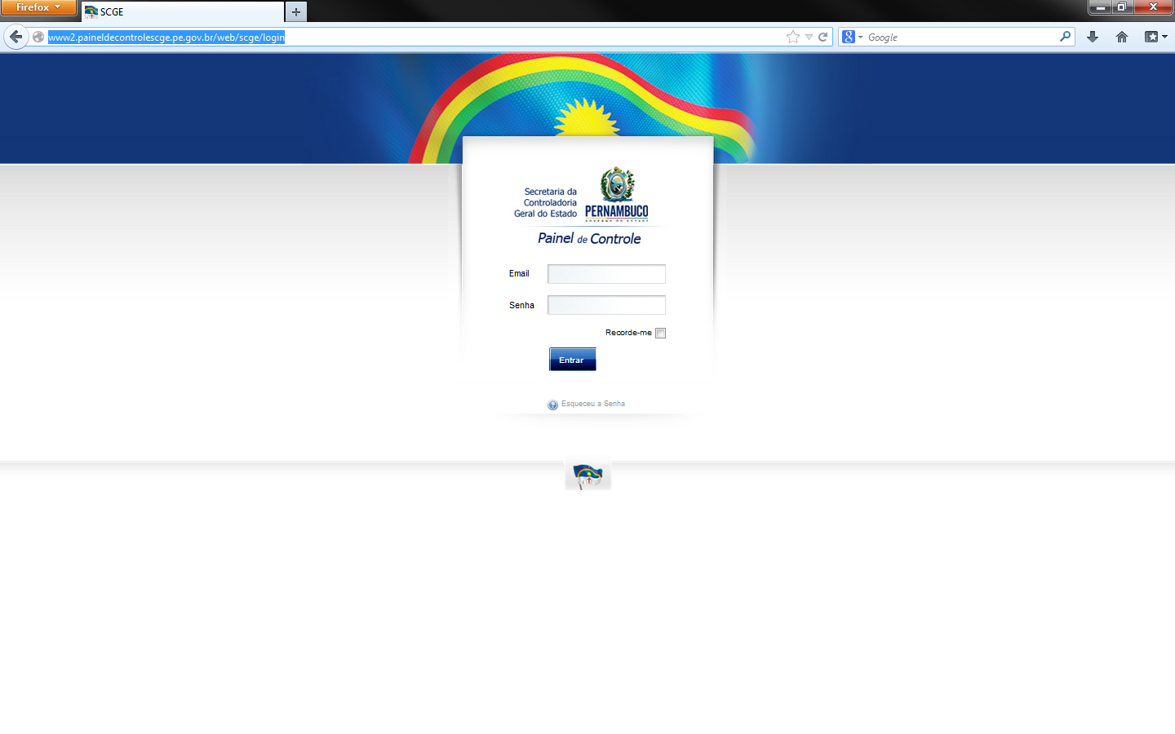

Slide 31
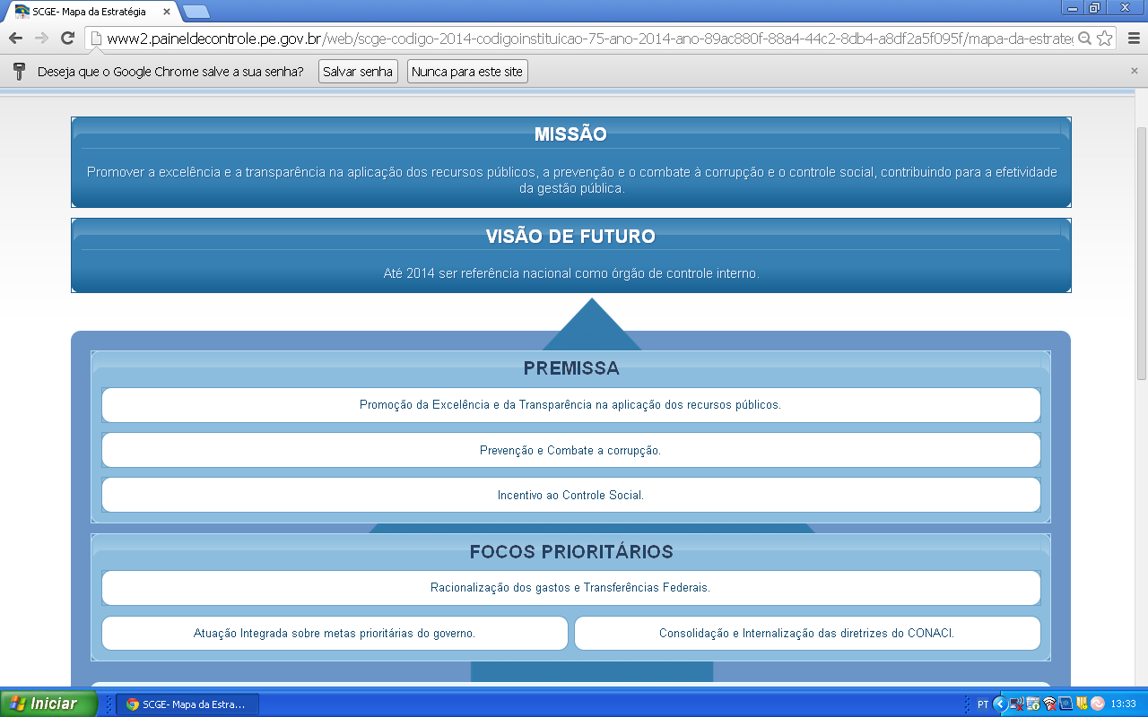

Slide 32
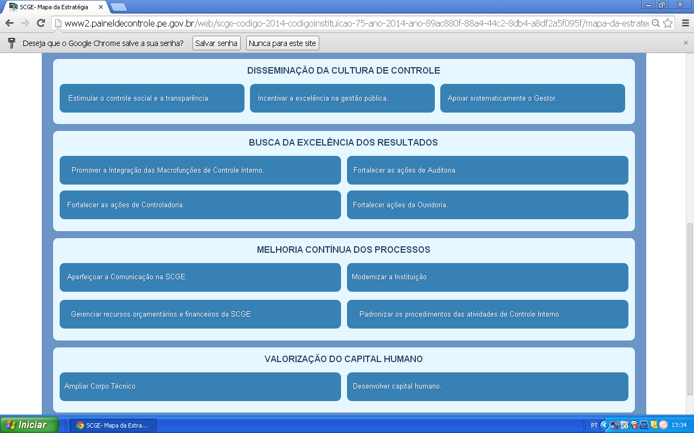

Slide 33
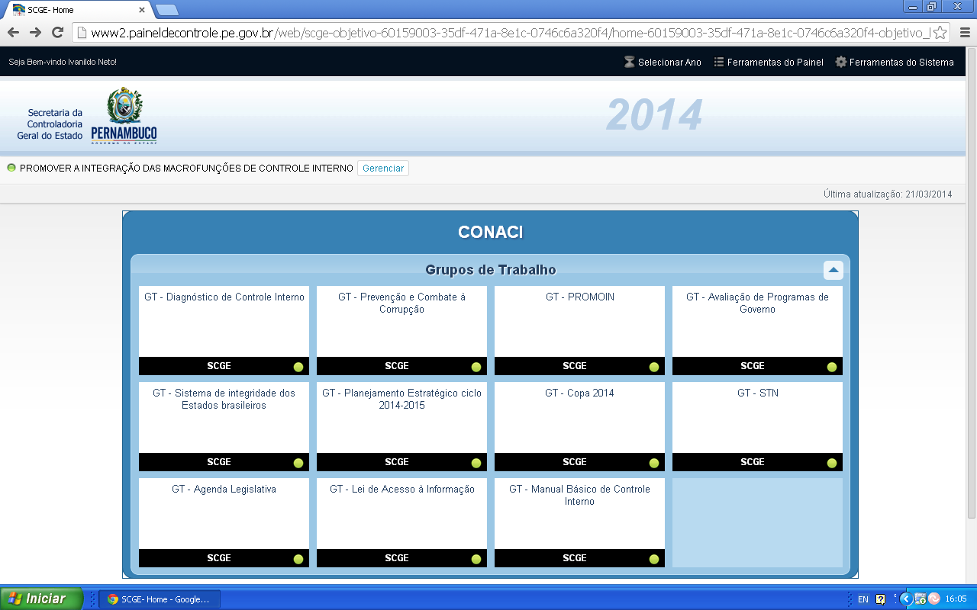

Slide 34
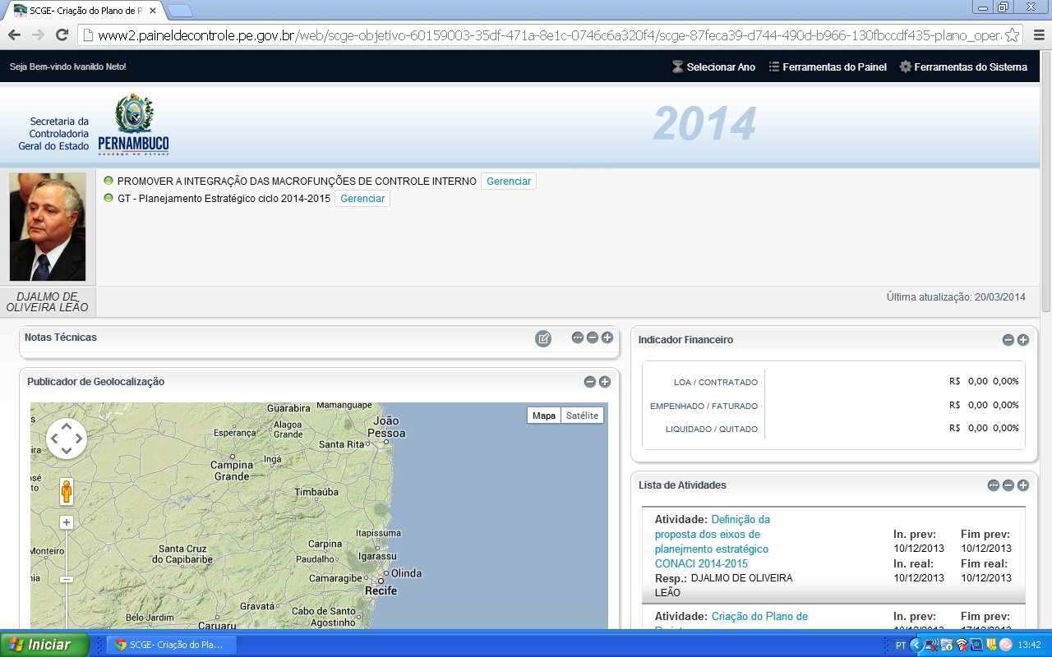

Slide 35
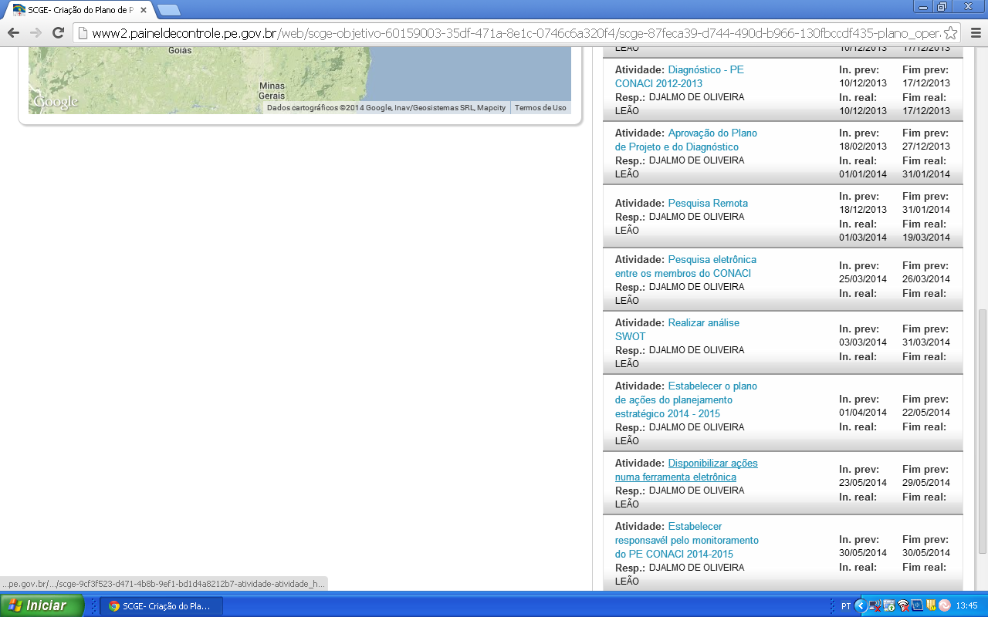

Slide 37
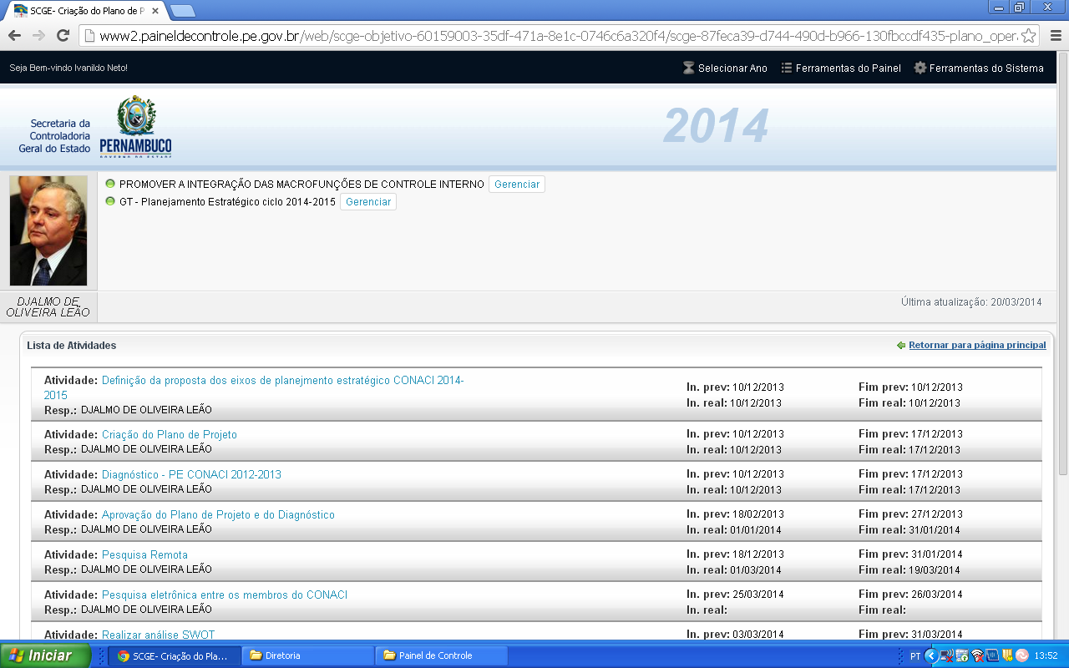

Slide 38
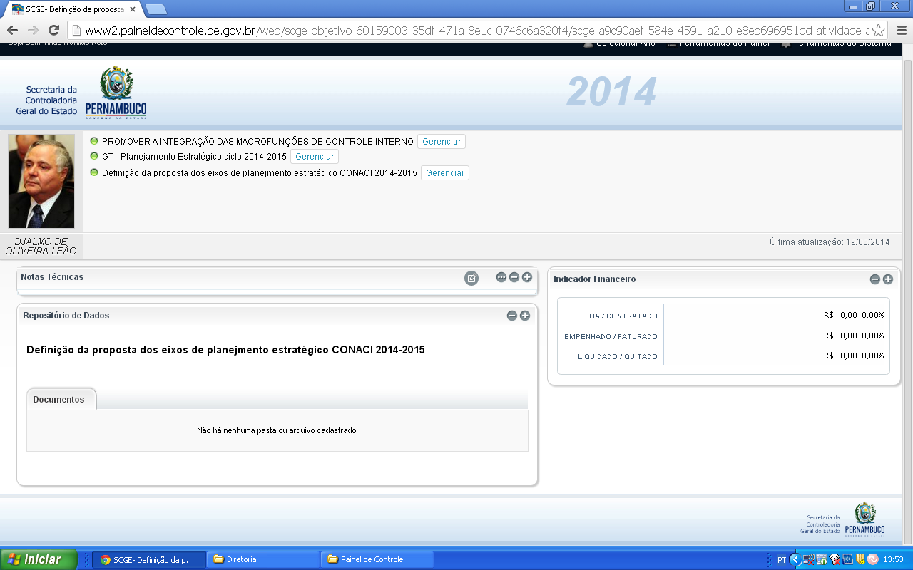

Slide 40
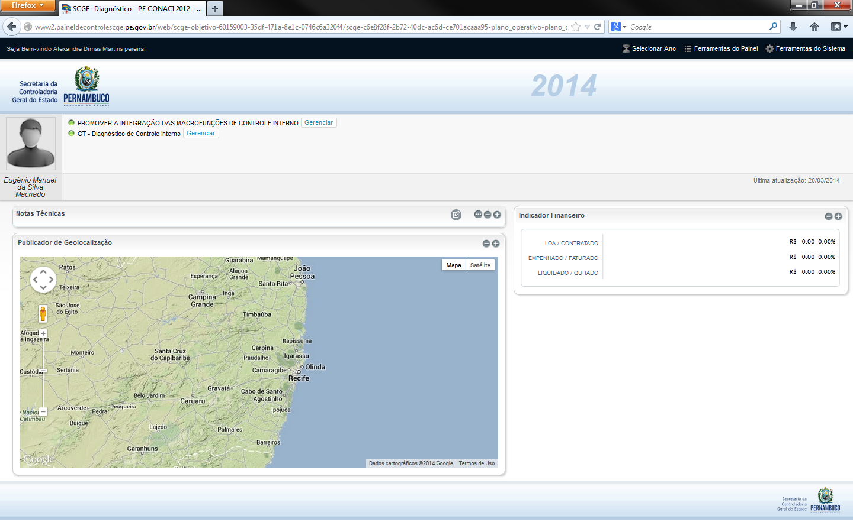

Slide 42
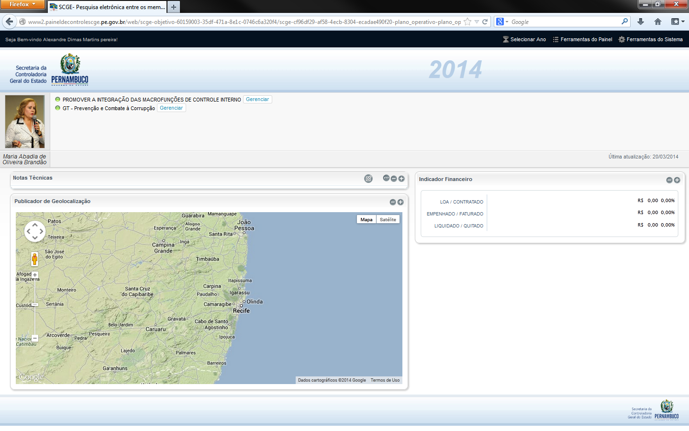

Slide 46
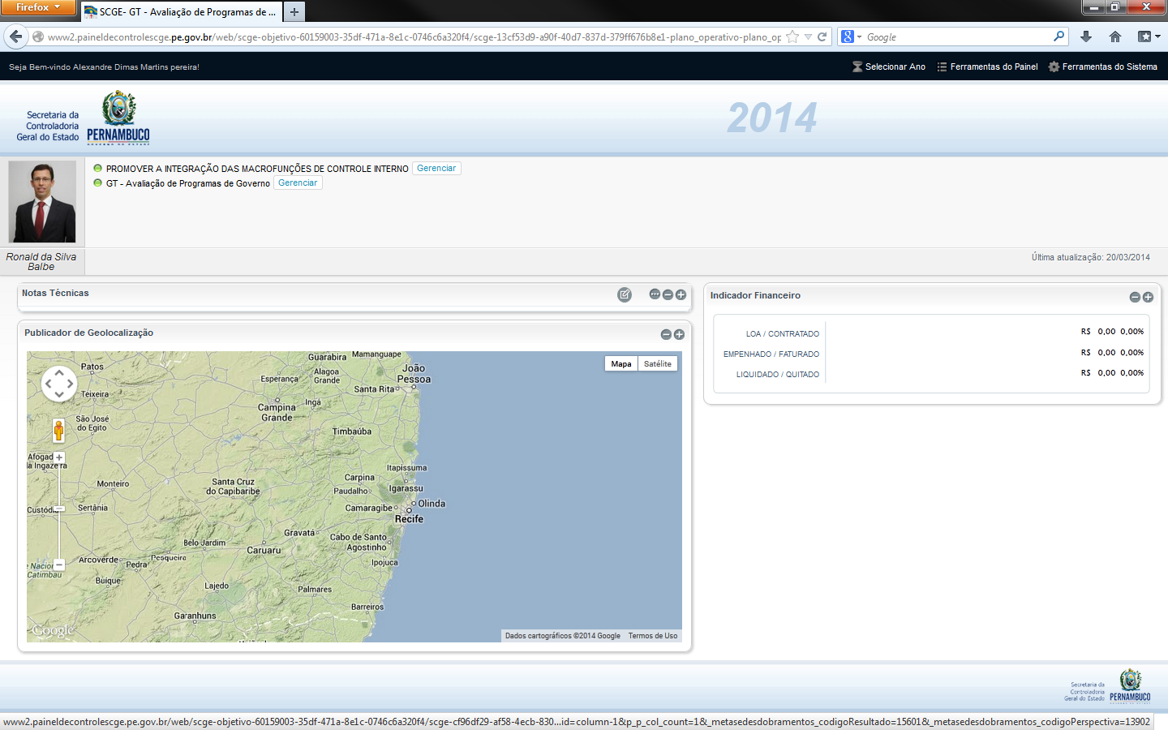

Slide 48
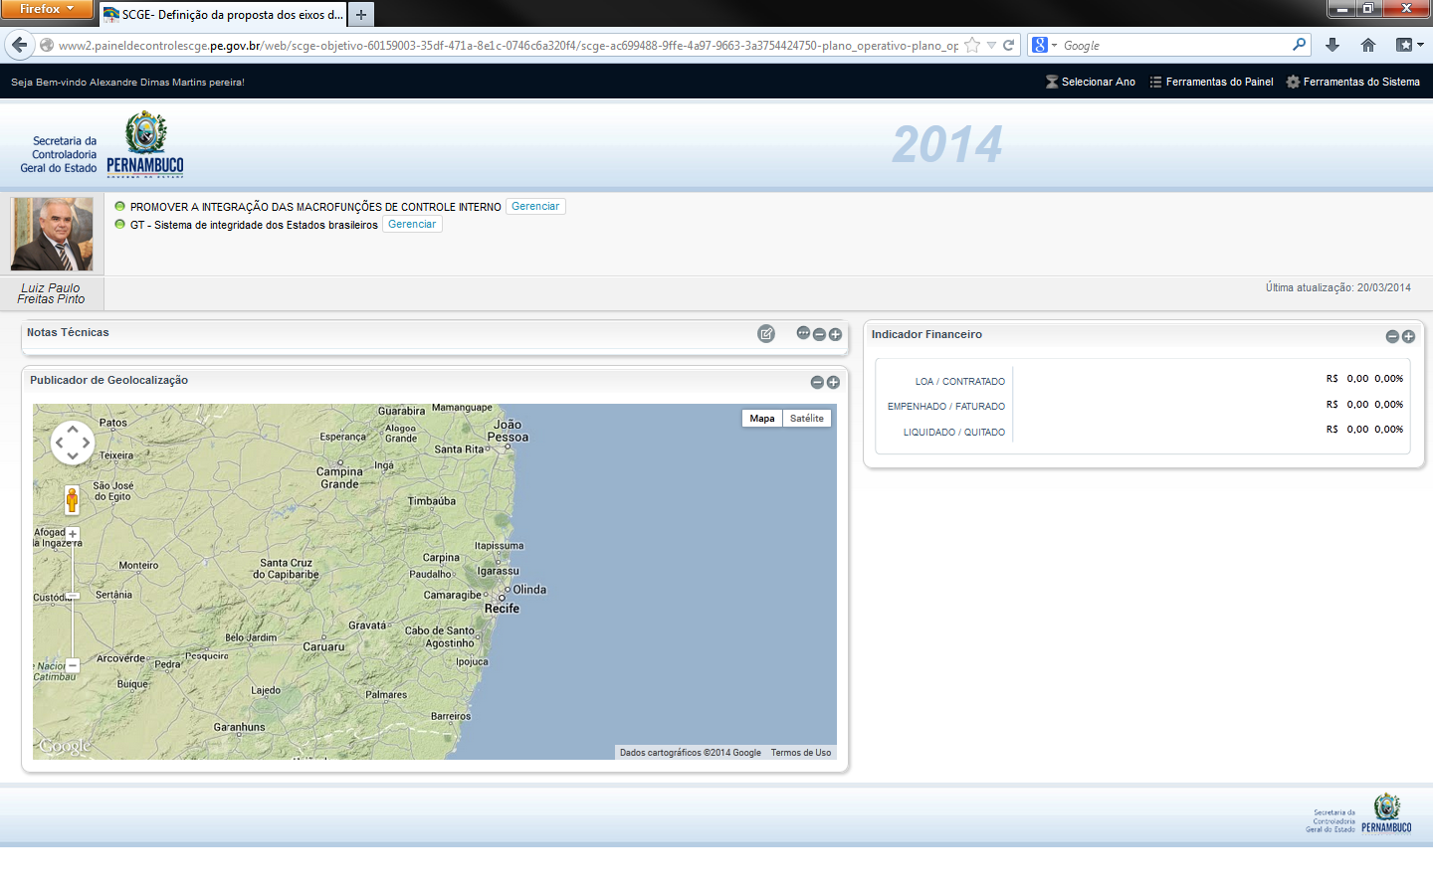

Slide 50
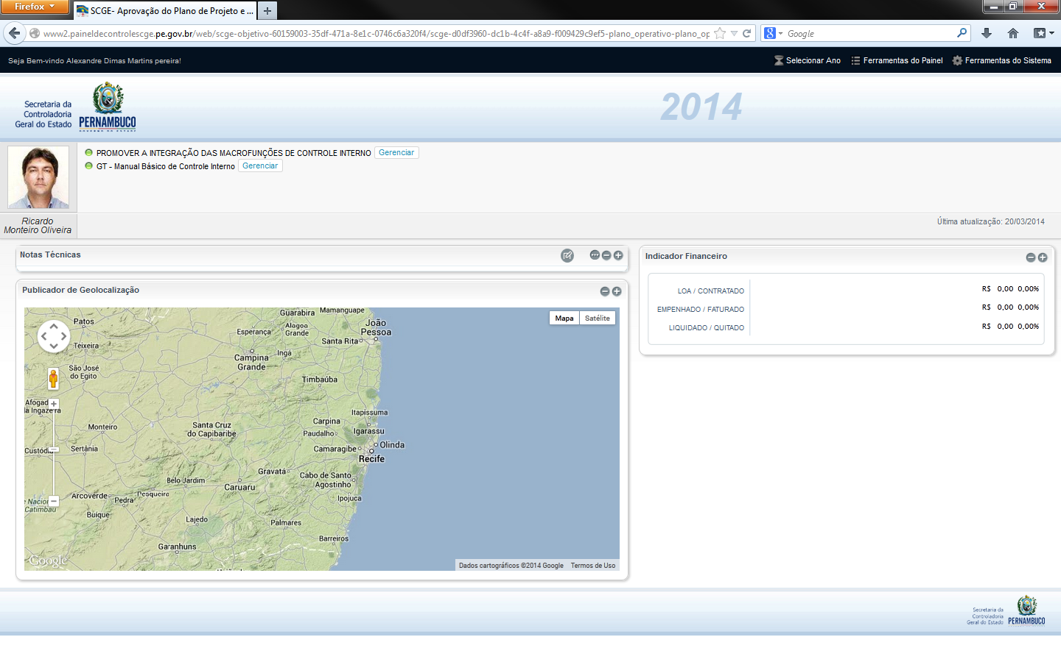

Slide 51
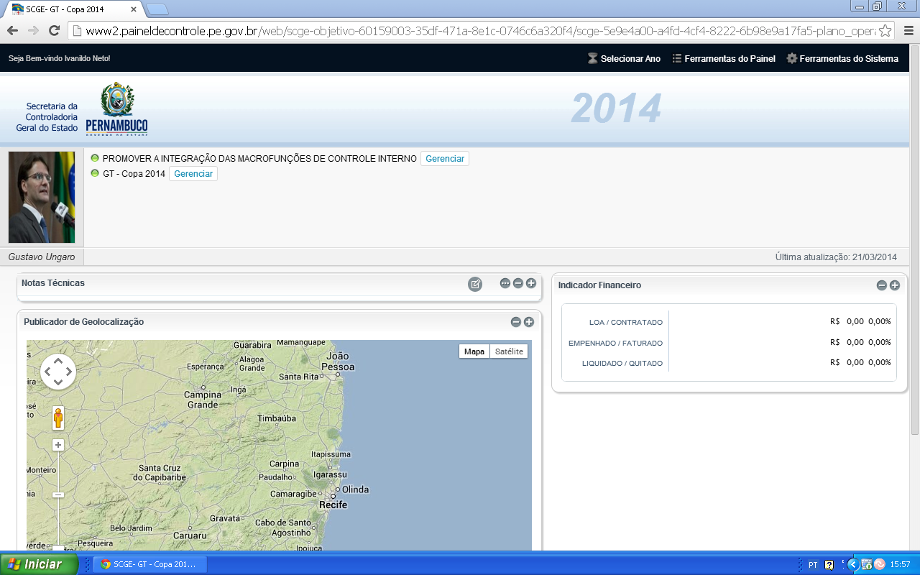

Slide 52
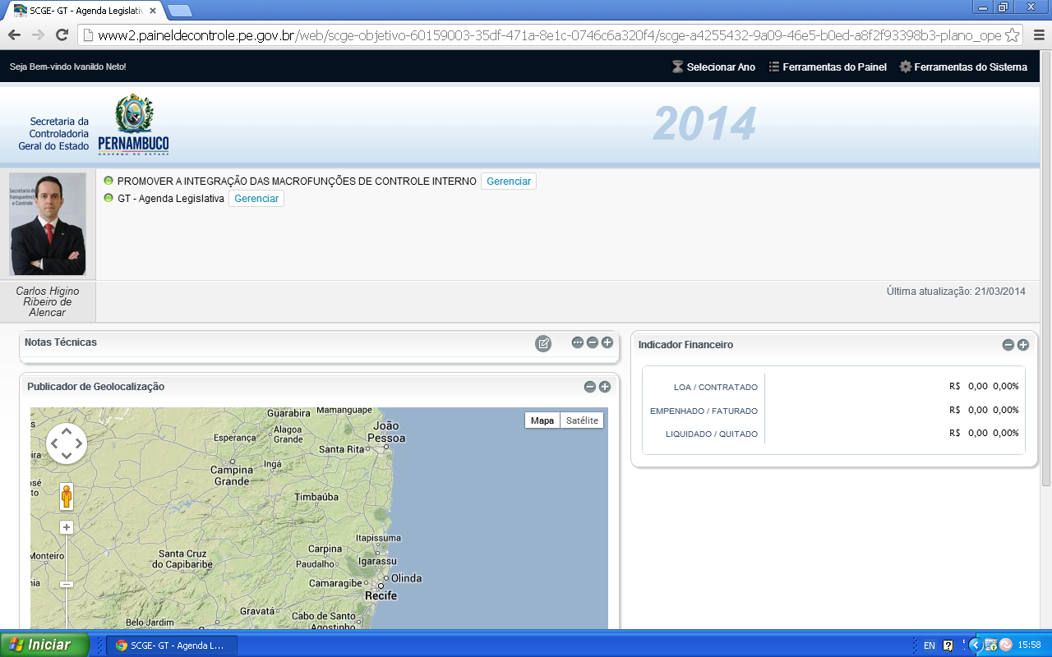

Slide 53
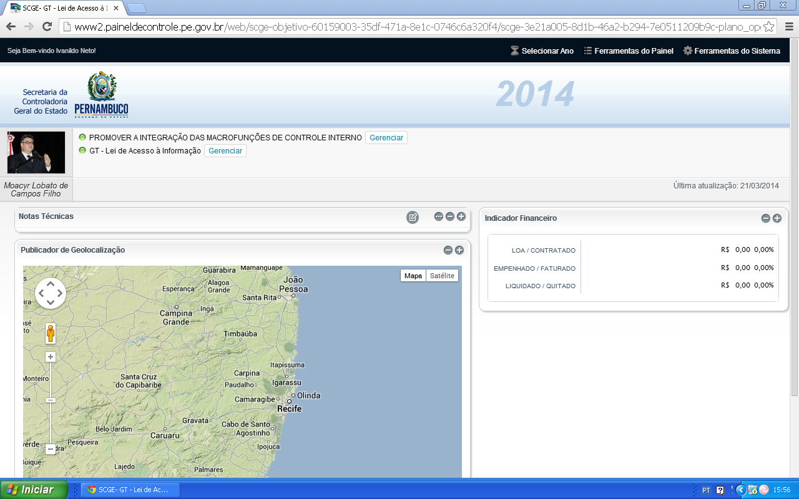

Slide 56
Obrigado !!!

